Slide 1




Dominando el Churn: Interpretación y Conclusiones del Modelado Predictivo
Ing. Bárbara Ortiz – Data Scientist Jr – ONE Oracle Next Education

Slide 2
Ruta Analítica
01
02
03
Resumen Analítico del Proyecto
Esquema del Proyecto
Comparativa de Modelos
Visión general de los hallazgos clave y la metodología.
Fases y etapas del desarrollo del modelo.
Análisis y selección del modelo óptimo.
04
05
06
Factores Clave de Abandono
Patrones Identificados
Estrategias de Reducción
Identificación y explicación de los drivers del churn.
Segmentos de riesgo y protección.
Recomendaciones accionables para la retención.
07
Conclusiones
Síntesis y próximos pasos.
Ing. Bárbara Ortiz – Data Scientist Jr – ONE Oracle Next Education

Slide 3
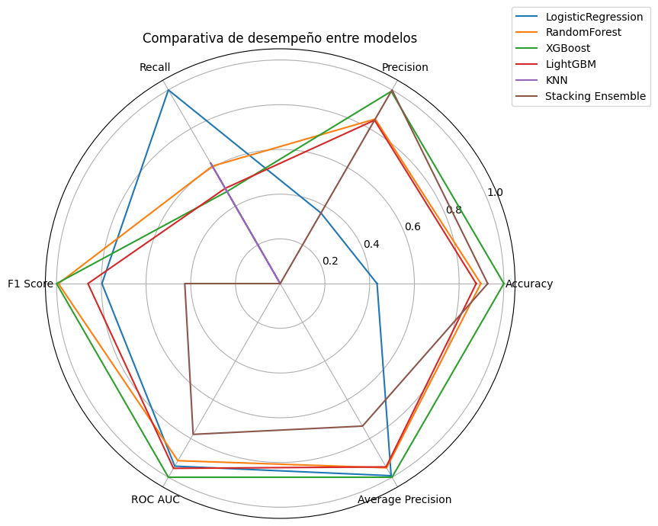
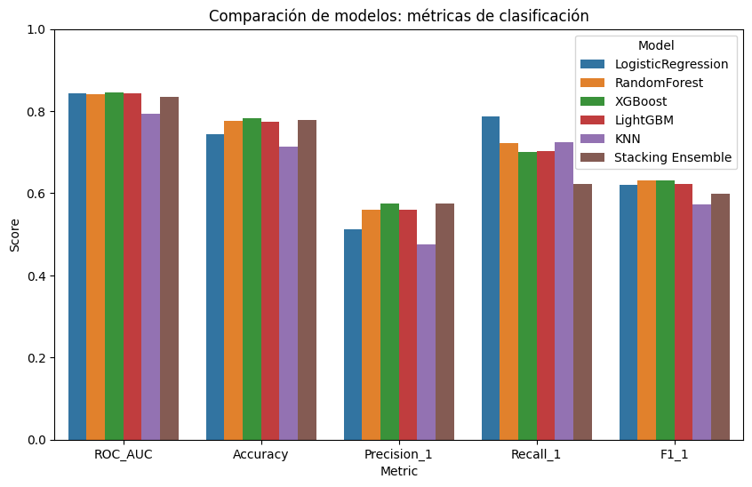
Resumen Analítico del Proyecto
Hemos construido un pipeline robusto para anticipar la cancelación de clientes mediante técnicas avanzadas de aprendizaje automático y análisis explicativo.
El modelo XGBoost ha demostrado el mejor rendimiento, destacando por su robustez y equilibrio. Identifica la clase positiva eficazmente, manteniendo balance adecuado en la clasificación general.
Ing. Bárbara Ortiz – Data Scientist Jr – ONE Oracle Next Education
Este informe detalla nuestros hallazgos y propone estrategias de retención basadas en los factores principales que impulsan la pérdida de clientes.

Slide 4
















Esquema del Proyecto
Análisis Exploratorio y Visualización
Preparación de Datos y Correlaciones
Normalización y Balanceo
Reporte Final
Definición y Entrenamiento de Modelos
Interpretación (SHAP y Feature Importance)
Comparación y Selección del Modelo
Optimización de Hiperparámetros
Ing. Bárbara Ortiz – Data Scientist Jr – ONE Oracle Next Education

Slide 5

Comparativa de Modelos: Métricas Clave
XGBoost
0.783
0.575
0.701
0.631
0.845
Buen balance general, excelente ROC AUC y recall alto.
LightGBM
0.774
0.560
0.703
0.623
0.843
Muy parecido a XGBoost, buen recall y precisión.
LogisticRegression
0.744
0.511
0.786
0.620
0.843
Mejor recall (sensibilidad), menor precisión.
RandomForest
0.776
0.560
0.722
0.631
0.841
Recall alto, buen balance general.
Stacking Ensemble
0.779
0.578
0.623
0.600
0.834
Mejor precisión, un poco menor recall y F1.
KNN
0.714
0.475
0.725
0.574
0.794
Menor accuracy y precisión, pero recall aceptable.
XGBoost se selecciona por ser un modelo robusto, predictivo y balanceado, ideal para minimizar pérdidas de clientes (alto recall) y evitar falsas alarmas (precisión razonable).
Ing. Bárbara Ortiz – Data Scientist Jr – ONE Oracle Next Education

Slide 6

Factores Clave que Impulsan el Abandono
Identificamos los factores más influyentes en el churn a través de SHAP (contribución individual de variables) y matrices de correlación.
Factores que aumentan la probabilidad de abandono
Factores que disminuyen la probabilidad de abandono
Contract_Month_to_month: Menor compromiso, mayor volatilidad.
customer_tenure: Antigüedad, mayor fidelidad por satisfacción o inercia.
Internet_Fiber_optic: Clientes más exigentes, más alternativas.
Contract_Two_year: Contratos largos limitan las salidas.
Payment_Electronic_check: Perfil volátil, menor vinculación contractual.
internet_TechSupport: Soporte técnico agrega valor y reduce bajas.
PaperlessBilling: Cliente digital, atento a ofertas competitivas.
internet_OnlineSecurity: Protecciones adicionales generan confianza.
Internet_No: Menos incentivo para buscar alternativas.
Efecto Mixto (Streaming): Su impacto varía, sugiriendo interacciones con tipo de contrato o servicios adicionales. Es crucial un análisis más profundo para estos casos.
Ing. Bárbara Ortiz – Data Scientist Jr – ONE Oracle Next Education

Slide 7




Patrones Identificados
Segmento de Alto Riesgo
Segmento Protegido
Interacciones Clave
Contratos mensuales, bajo tenure, uso de fibra óptica, pago por cheque electrónico y facturación electrónica.
Contratos a dos años, alta antigüedad, con servicios adicionales (soporte técnico, seguridad online).
Combinación de contrato largo + servicios extra maximiza la retención.
Representan un perfil de cliente digital con contrato corto y métodos de pago de alto riesgo.
Servicios de soporte y seguridad online agregan una capa crucial de protección.
Cliente nuevo + contrato mensual + servicios digitales mayor riesgo.
Ing. Bárbara Ortiz – Data Scientist Jr – ONE Oracle Next Education

Slide 8
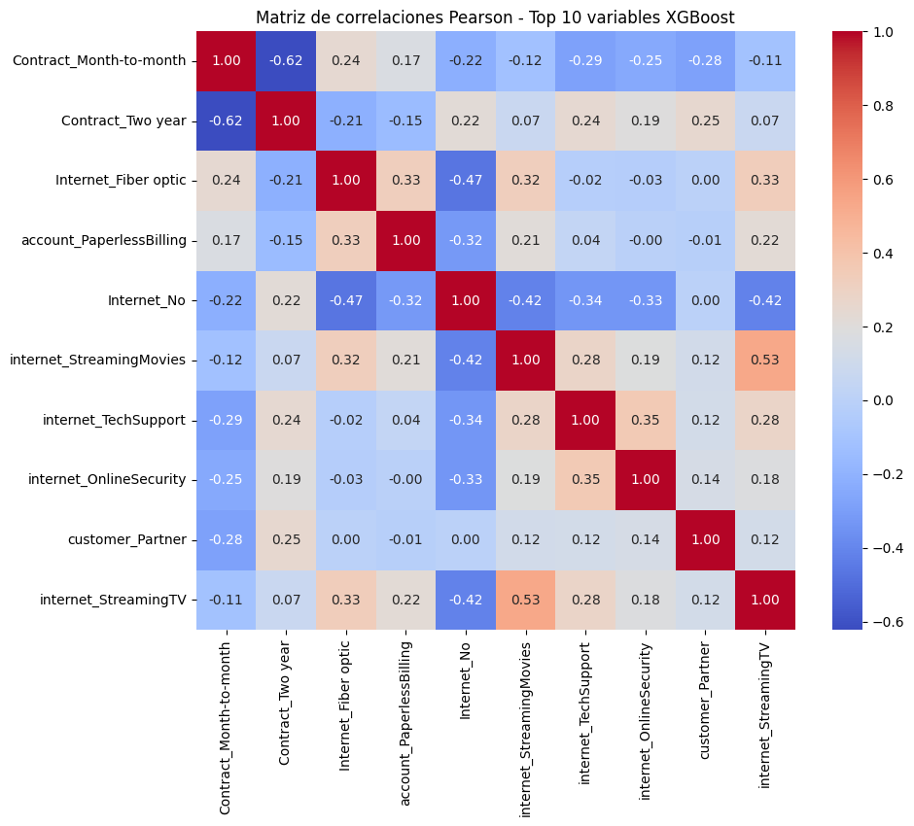
Estrategias para Reducir el Abandono
Para Clientes de Alto Riesgo
Para Clientes con Alta Retención
Incentivar contratos más largos con descuentos.
Potenciar soporte técnico y seguridad online.
Mejorar experiencia de servicio de fibra óptica.
Ofrecer upgrades y paquetes combinados de valor.
Promover métodos de pago automáticos.
Programas de fidelización y comunicación proactiva.
Personalizar comunicaciones digitales con ofertas claras.
Estrategias Generales
Mejorar onboarding para compromiso inicial.
Usar modelos predictivos para detección temprana.
Optimizar experiencia digital y autoservicio.
Ing. Bárbara Ortiz – Data Scientist Jr – ONE Oracle Next Education

Slide 9
Conclusiones Clave
Pipeline Robusto: Desarrollo de un sistema avanzado para una mejor predicción de churn.
Explicabilidad y Precisión: Combinación de técnicas interpretables (SHAP) con modelos no lineales para identificar factores de churn.
Factores Determinantes: Tipo de contrato, método de pago, antigüedad y servicios adicionales influyen directamente en el abandono.
Estrategias Accionables: Recomendaciones claras para equipos de marketing y retención.
Fidelización Mejorada: Base sólida para intervenciones personalizadas que aumentan la fidelidad y reducen la pérdida de clientes.
Ing. Bárbara Ortiz – Data Scientist Jr – ONE Oracle Next Education

Slide 10

¡Gracias!
Preguntas y Próximos Pasos
Descargue el informe
completo aquí
Ing. Bárbara Ortiz – Data Scientist Jr – ONE Oracle Next Education

